Slide 1


ỦY BAN NHÂN DÂN QUẬN LONG BIÊN
TRƯỜNG MẦM NON HOA SỮA
LĨNH VỰC PHÁT TRIỂN THẨM MỸ
ÂM NHẠC
Dạy hát : Trường chúng cháu là trường mầm non
TCAN: Nghe tiến hát tìm đồ vật
Lứa tuổi : MGB C4
Năm học 2024 - 2025

Slide 2
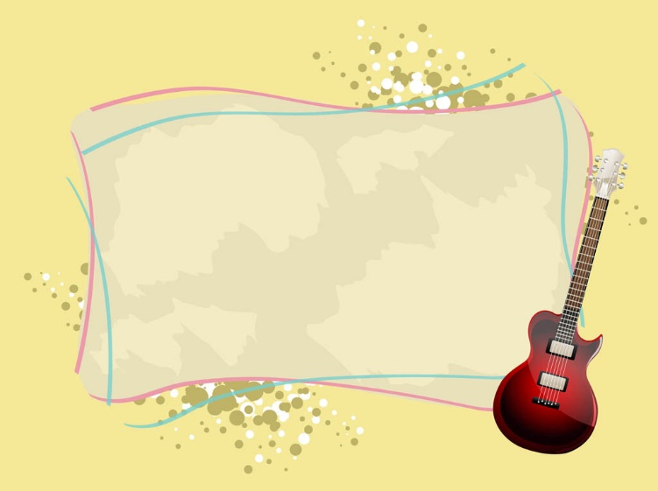
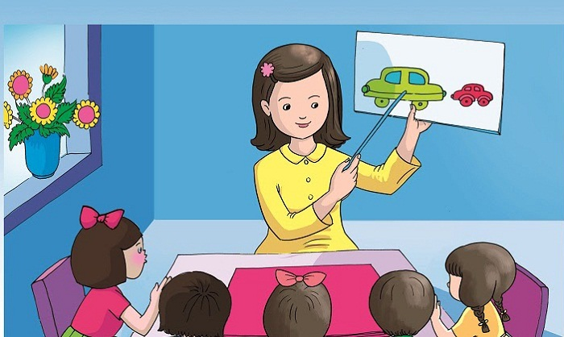
HOẠT ĐỘNG 1 : Ổn định
Câu đố
Ai người đến lớp
Chăm chỉ sớm chiều
Dạy bảo mọi điều
Cho con khôn lớn.
Là ai ?
HOẠT ĐỘNG 1. ỔN ĐỊNH TỔ CHỨC

Slide 3


HOẠT ĐỘNG 2
PHƯƠNG PHÁP, HÌNH THỨC TỔ CHỨC
Day hát : Trường chúng cháu đây là trường mầm non
Lần 1 : Cô hát cùng nhạc
Lần 2 : Trẻ nghe giai điệu bài hát
Lần 3 : Trẻ hát cùng cô

Slide 4


Slide 5

TCVĐ : Nghe tiếng hát tìm đồ vật
HOẠT ĐỘNG 3 :KẾT THÚC

